Slide 1
第三节 发酵工程为人类提供多样的生物产品
第1课时 运用传统发酵技术生产产品
(含活动:体验传统发酵)

Slide 2
预 习 梳 理
1.某些食品、饮料及调味品是运用传统发酵技术生产的
(1)发酵食品的风味不同的原因: 或 在不同环境条件下进行的代谢活动,分泌的 种类不同,分解大分子有机物后形成的
就不同,根本原因在于这些菌株 上的差异。自然存在的“杂居混生”的微生物群落,其中不同的微生物可能 ,可能 ,也可能存在一种 其他若干种微生物生长的现象。可见,传统发酵菌种中微生物的 、 、 等都是造成不同发酵制品风味和
有差异的原因。
不同微生物
同种微生物
酶
产物
遗传
互利
竞争
排斥
种类
代谢特点
种间关系
营养物质

Slide 3
预 习 梳 理
(2)大多数微生物由于结构简单,多以 的方式消化、 大分子有机物后,再 所需的小分子物质。
(3)酱油发酵过程中,豆粕、麸皮、面粉等在 的发酵作用下,得到葡萄糖、麦芽糖、氨基酸以及醇、酸、醛、酯、酚、缩醛和呋喃酮等多种成分;进一步在
的发酵作用下,产生乙醇、甘油、琥珀酸及其他微量成分;进一步在 的发酵作用下,产生乳酸。
分泌胞外酶
分解
吸收
曲霉
耐盐性强的鲁氏酵母
嗜盐片球菌

Slide 4
预 习 梳 理
2.利用酵母菌、醋酸菌制作果酒和果醋
酵母菌在 条件下,通过 呼吸,将葡萄糖氧化为 和二氧化碳。醋酸菌在 条件下将 氧化为醋酸。
[想一想]果酒制作过程中，在不灭菌的情况下，酵母菌是如何成为优势菌种的?
无氧
厌氧
乙醇
有氧
乙醇
发酵后期在缺氧和酸性发酵液中，绝大多数微生物的生命活动受到抑制，而酵母菌可以适应这一环境成为优势菌种。

Slide 5
预 习 梳 理
3.利用乳酸菌发酵制作泡菜
泡菜是利用附生在蔬菜表面的植物乳杆菌、 和 等发酵制成的。
[想一想]在泡菜制作的发酵过程中，为什么要保持泡菜坛的坛口水槽中随时加满水?
短乳杆菌
明串珠菌
为了保证坛内乳酸菌发酵所需的无氧环境。

Slide 6
任 务 活 动
任务一 活动:体验传统发酵——利用酵母菌、醋酸菌制作果酒和果醋
果酒与果醋制作的比较
 |  | 果酒制作 | 果醋制作
发 酵 菌 种 | 来源 | 附着在葡萄皮上的野生 型酵母菌或加入干酵母 | 空气中的醋酸菌
 | 分类地位 | 单细胞真核生物 | 单细胞原核生物
 | 繁殖方式 | 出芽生殖、孢子生殖 | 二分裂生殖
 | 代谢类型 | 异养兼性厌氧型 | 异养需氧型

Slide 7
任 务 活 动
 |  | 果酒制作 | 果醋制作
条 件 | 氧气 | 前期需氧，后期无氧 | 一直需要充足氧气
 | pH | 酸性 | 酸性
结果检测 |  | 酒精与酸性的重铬酸 钾溶液反应呈现灰绿色 | 反应液pH下降
联系 |  | 醋酸发酵可以在酒精发酵的基础上进行,酒精发酵为醋酸发酵提供原料

Slide 8
任 务 活 动
例1 醋酸菌对氧气含量特别敏感,即使是短时间处于无氧环境中,也会死亡。根据这一事实,下列叙述正确的是 ( )
A.醋酸菌是一种厌氧型细菌
B.在制醋过程中必须通入空气
C.醋酸菌细胞中没有线粒体
D.醋酸菌只能在pH呈酸性的培养液中存活
B

Slide 9
任 务 活 动
例2 下列有关发酵条件“控制”的说法,错误的
是 ( )
A.葡萄汁装入发酵瓶时,要留有约1/2的空间
B.要想一次得到较多的果酒,在葡萄汁装入发酵瓶时,要将瓶装满
C.制葡萄酒的过程中,要将发酵时间控制在7~10 d
D.制葡萄醋时要在发酵液面以上的瓶壁戳洞
B

Slide 10
任 务 活 动
任务二 活动:体验传统发酵——利用乳酸菌发酵制作泡菜
1.发酵过程中控制杂菌的方法
(1)泡菜坛的密闭性及消毒。
(2)蔬菜的清洗可以防止杂菌繁殖。
(3)食盐的用量合适可以控制杂菌的繁殖。
(4)调味料也具有抑菌的作用。
(5)泡菜盐水的浸泡提供的无氧环境为乳酸菌的繁殖提供条件,同时又能抑制好氧菌繁殖。

Slide 11
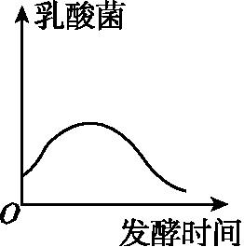
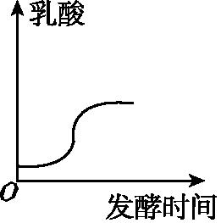
任 务 活 动
2.泡菜发酵过程中乳酸菌、乳酸含量的变化
项目 | 乳酸菌 | 乳酸
初期 | 少(有氧气,乳酸菌活动受抑制) | 少
中期 | 最多(乳酸抑制其他菌活动) | 增多,pH下降
后期 | 减少(乳酸继续积累,pH继续下降,抑制自身活动) | 继续增多,pH继续下降
变化曲线

Slide 12
任 务 活 动
例3 制作泡菜时,所用的菜坛子必须密封,其原因是 ( )
A.防止水分的蒸发
B.防止菜叶萎蔫
C.在有氧条件下乳酸菌发酵被抑制
D.防止产生的乳酸挥发
C

Slide 13
任 务 活 动
例4 我国制作泡菜的历史悠久。清末曾懿《中馈录》中记载:“泡盐菜法,定要覆水坛。……。坛口上覆一盖,浸于水中,……。泡菜之水,用花椒和盐煮沸,加烧酒少许。……。如有霉花,……。”下列相关叙述错误的是 ( )
A.发酵初期出现的气泡可能来自菜上附着的酵母菌的细胞呼吸
B.“坛口上覆一盖,浸于水中”是为了创设坛内的无氧环境
C.“泡菜之水,用花椒和盐煮沸”,其目的就是调味
D.“如有霉花”说明泡菜遭到污染,可加适量烧酒抑制杂菌生长
C

Slide 14
当 堂 自 评
2.在制作果酒、果醋、泡菜时,发酵过程中对氧气的需求分别是 ( )
A.无氧、有氧、无氧
B.有氧、无氧、无氧
C.无氧、有氧、有氧
D.兼性厌氧、无氧、有氧
A

Slide 15
当 堂 自 评
3.在用乳酸菌制作泡菜的过程中发现泡菜腐烂,下列原因中正确的是 ( )
A.罐口密闭缺氧,抑制了乳酸菌的生长繁殖
B.罐口封闭不严,氧气促进了乳酸菌的生长繁殖
C.罐口封闭缺氧,抑制了其他好氧菌的生长繁殖
D.罐口封闭不严,促进了需氧腐生菌的生长繁殖
D

Slide 16
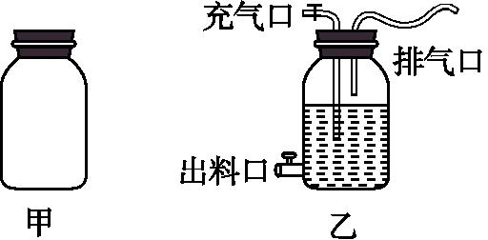
当 堂 自 评
4.图1-3-1所示实验装置可用于生物技术实践的相关实验,下列有关叙述错误的是 ( )
A.装置甲可用于制作果酒,装置乙不能用于制作果酒
B.装置乙可先用于果酒的制作,后用于果醋的制作
C.装置乙中设置出料口是为了取样
D.装置乙中排气需通过一个长而弯曲的胶管,
可防止空气中微生物的污染
A
图1-3-1

